Slide 2
Candy Crush Killer
Boyer Alexandre
Bullat Théo
Ralite Jérôme
Raymond Nicolas
Encadré par M. Laffont, enseignant à Polytech M. Kauffmann, enseignant à l’IUT

Slide 3
Sujet
Réaliser une application Android capable de résoudre automatiquement des jeux informatiques chronophages tel que le célèbre Candy Crush Saga.

Slide 4
Candy Crush Saga
Différentes sortes
de bonbons.
Règle de jeu:
aligner au moins
3 bonbons de
même couleur.

Slide 5
Problématique
Comment concevoir une application permettant de résoudre les puzzles aléatoires du jeu Candy Crush Saga de manière autonome ?

Slide 6
Sommaire
1 – Présentation du projet
2 – Réalisation du projet
3 – Bilan technique et humain

Slide 7
1 – Présentation du projet
1-1 – Les objectifs
1-2 – L’existant
1-3 – L’environnement

Slide 8
1-1 – Les objectifs
Le smartphone devait :
filmer un écran de PC,
être reconnu comme un périphérique standard par celui ci,
déduire des actions à mener afin de jouer en utilisant une stratégie optimale.
Terminer un niveau du jeu

Slide 9
1-2 – L’existant
Réflexion sur le travail à effectuer,
Première ébauche d’IA,
Analyse et traitement d’images débutés.
Notes:
jerome fait ce diapo

Slide 10
1-3 – L’environnement
Gestion:
MSProject,
Tortoise SVN.
Programmation:
Eclipse,
Android SDK.
Matériel:
Samsung Galaxy S3,
Support de smartphone.
Notes:
jerome fait ce diapo

Slide 11
2 – Réalisation du projet
2-1 – Gestion du projet
2-2 – Travail effectué

Slide 12
2-1 – Gestion du projet
Gantt prévisionnel
Gantt réel

Slide 13
2-1-1 – Gantt prévisionnel

Slide 14
2-1-1 – Gantt prévisionnel
Notes:
Ne pas oublier devions

Slide 15
2-1-1 – Gantt prévisionnel
Notes:
Ne pas oublier devions

Slide 16
2-1-2 – Gantt réel

Slide 17
2-1-2 – Gantt réel

Slide 18
2-2 – Travail effectué
2-2-1 - Analyse d’image
2-2-2 - Intelligence artificielle
2-2-3 - Capture et traitement d’image
2-2-4 – Communication Smartphone/PC
2-2-5 - Application: organisation de la résolution

Slide 19
2-2-1 – Analyse d’image
Le découpage de l’image
La reconnaissance d’une couleur
La reconnaissance du décor
La reconnaissance des bonbons
Délimitation des bornes: méthode manuel
Délimitation des bornes: méthode dynamique

Slide 20
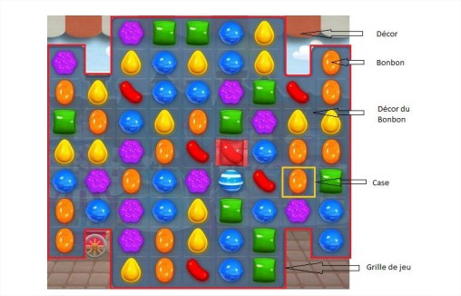
2-2-1 – Analyse d’image
Composition d’une image de grille Candy Crush Saga

Slide 21
2-2-1 – Analyse d’image
Principe d’une couleur:
reconnaissance et calcul
0 255

Slide 22
2-2-1 – Analyse d’image
Reconnaissance du décor
Découpage de la grille en cases
Utilisation des règles de composition d’une grille

Slide 23
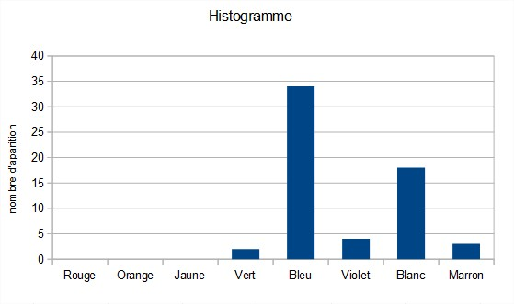
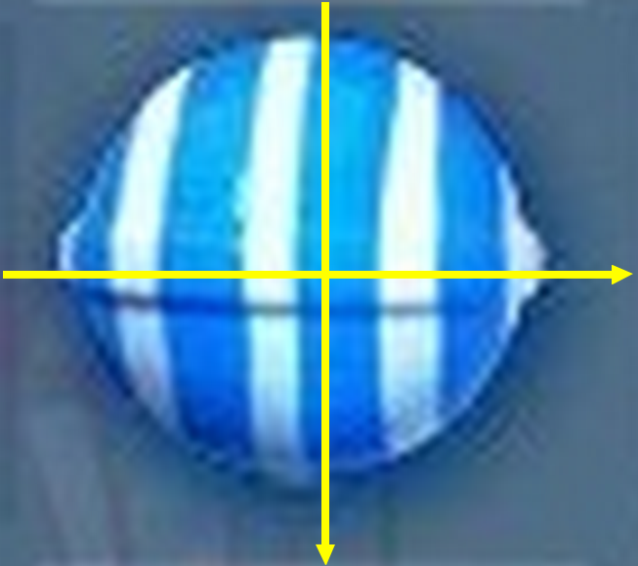
2-2-1 – Analyse d’image
Reconnaissance des bonbons

Slide 24
2-2-1 – Analyse d’image
Délimitation des bornes pour les couleurs: méthode manuel
Évaluation des valeurs que peuvent prendre chaque couleur de chaque bonbon grâce à des images prises par le téléphone.

Slide 25
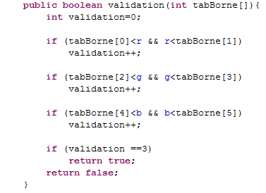
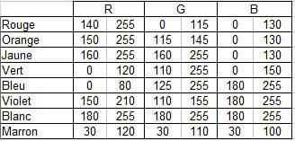
2-2-1 – Analyse d’image
Délimitation des bornes pour les couleurs: méthode manuel

Slide 26
2-2-1 – Analyse d’image
Délimitation des bornes pour les couleurs: méthode dynamique
Plage placée sur l’écran et prise en photo par le smartphone.
Les couleurs sont créees à partir de valeurs que peuvent prendre les couleurs sur une capture d’écran.

Slide 27
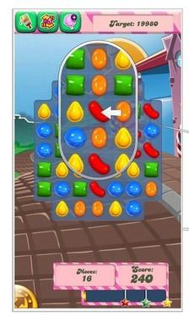
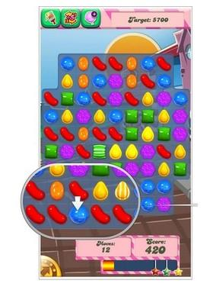
2-2-2 – Intelligence artificielle
Principe de base du jeu Candy Crush Saga

Slide 28
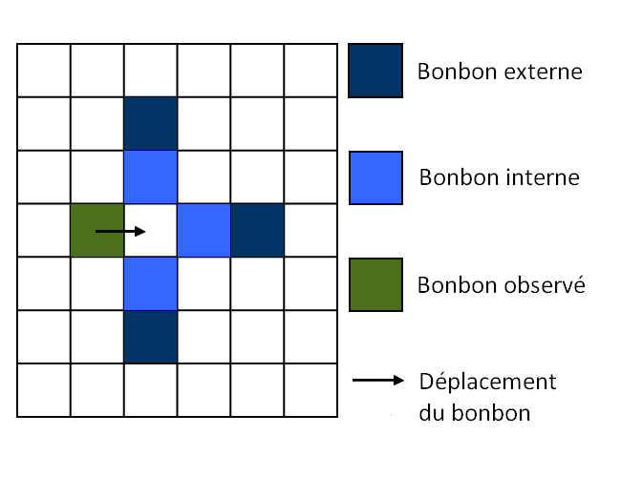
2-2-2 – Intelligence artificielle
Utilisation d’un pattern

Slide 29
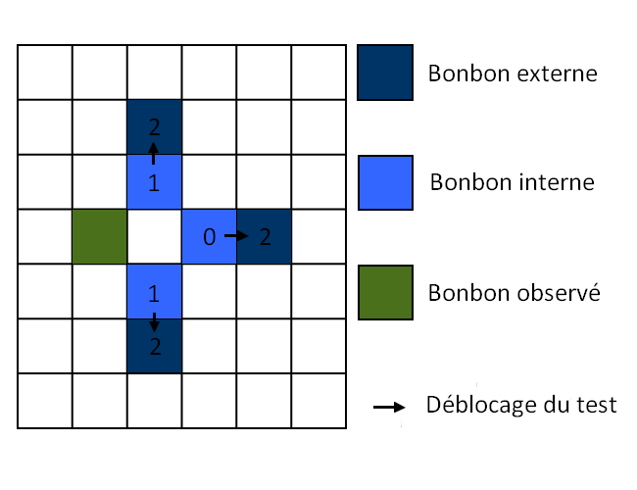
2-2-2 – Intelligence artificielle
Score attribué au position du pattern

Slide 30
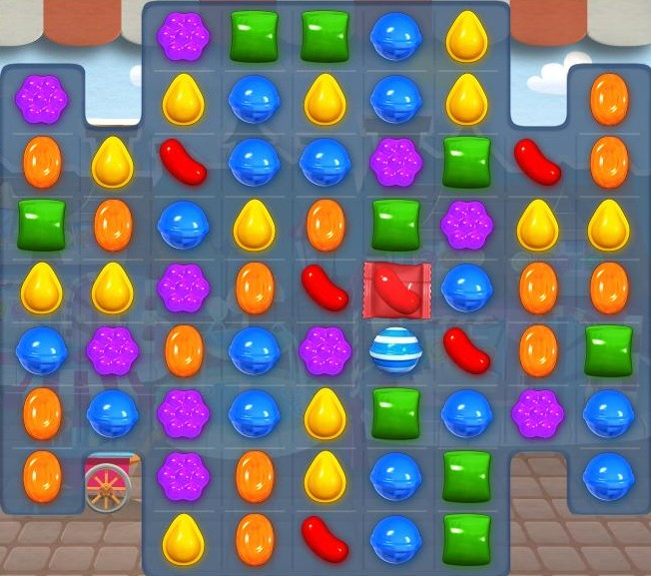
2-2-2 – Intelligence artificielle
Optimisation en cas d’égalité
Bonbons spéciaux
Double coup

Slide 31
2-2-3 – Capture et traitement d’image
Capture d’image
Traitement d’image: manuel
Traitement d’image: automatique
Aide au traitement d’image côté PC
Atténuation des reflets et des ombres

Slide 32
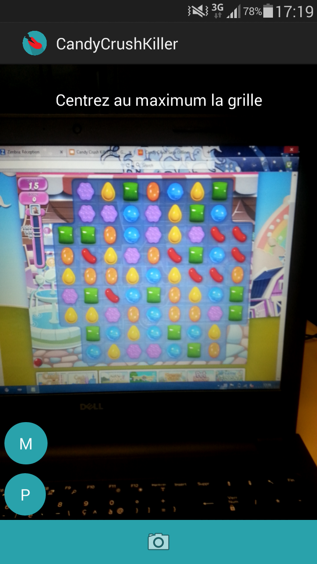
2-2-3 – Capture et traitement d’image
Capture d’image:
Réutilisation de l’activité des anciens membres.
Ajout d’une aide textuelle.
Notes:
Activite
Contraintes: angles sous lequel est pris la photo+décor autour du jeu

Slide 33
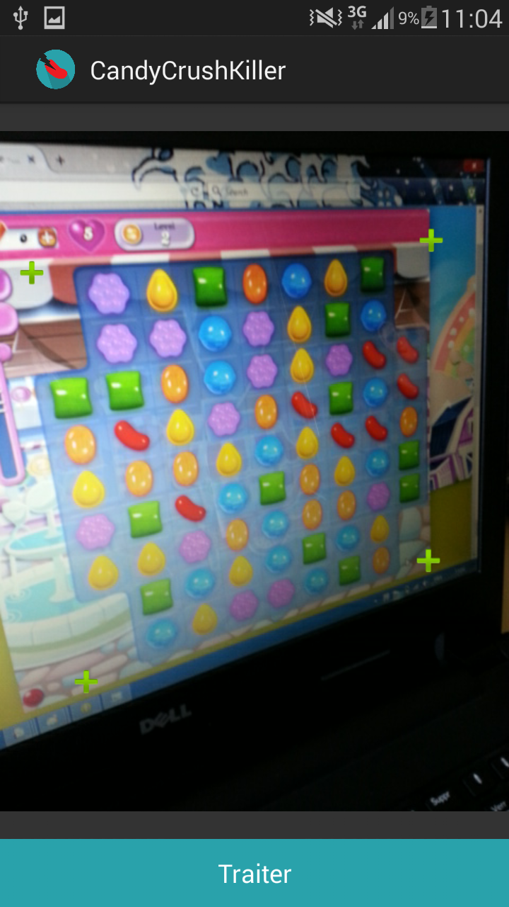
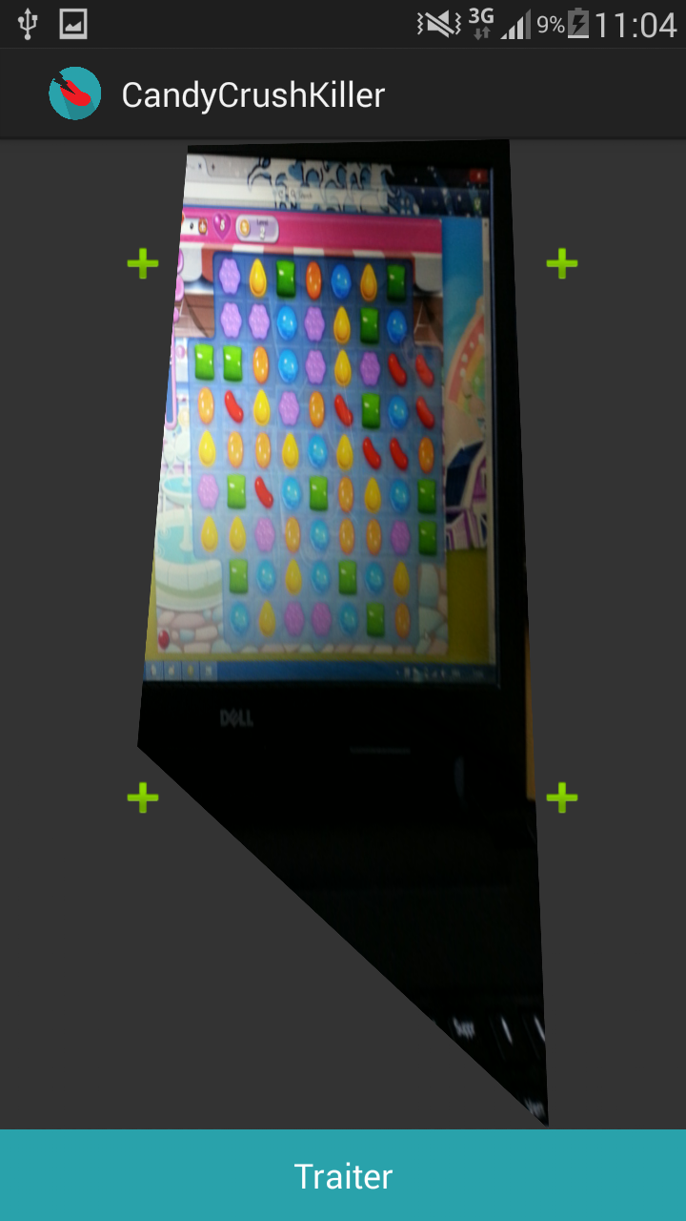
2-2-3 – Capture et traitement d’image
Traitement d’image: manuel
Redressement: obtenir une grille de jeu droite.

Slide 34
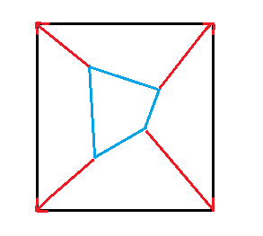
2-2-3 – Capture et traitement d’image
Traitement d’image: manuel
Matrix.setPolyToPoly(float[] src, int srcIndex, float[] dst, int dstIndex, int pointCount)
Méthode permettant le redressement de bitmaps:
Notes:
méthode: transforme un bitmap+redresse

Slide 35
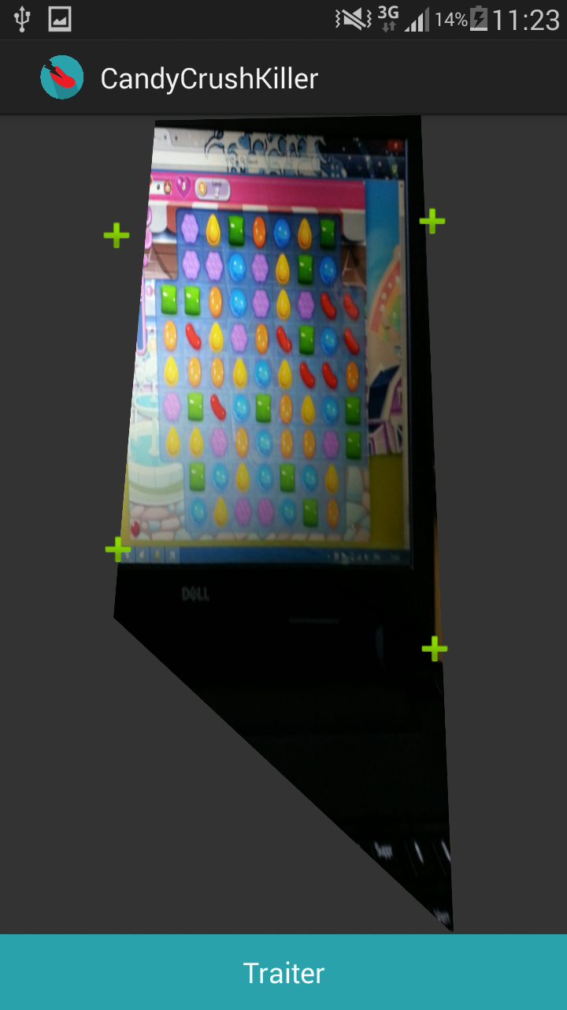
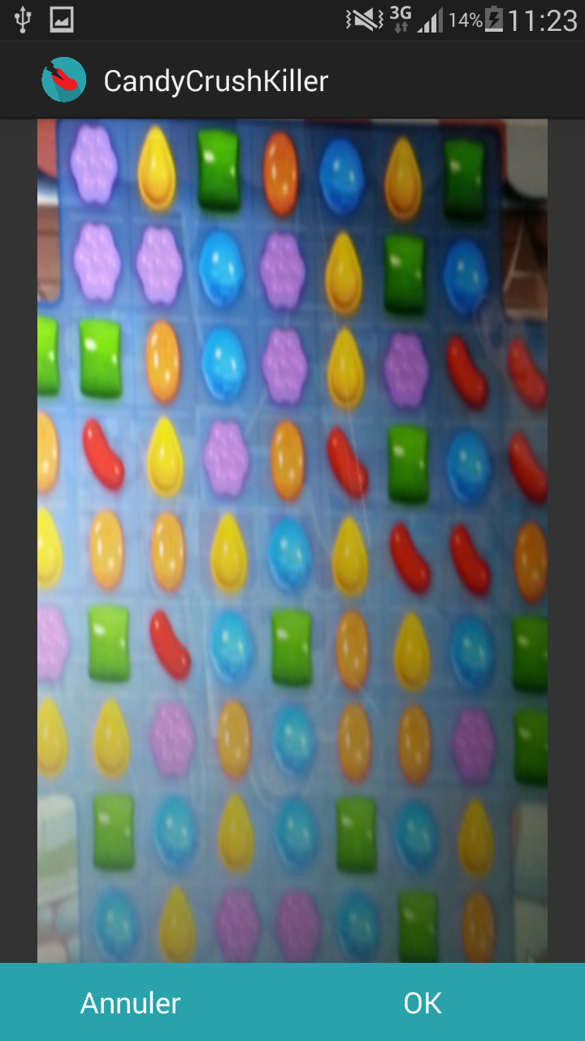
2-2-3 – Capture et traitement d’image
Traitement d’image: manuel
Redimensionnement: couper le décor.

Slide 36
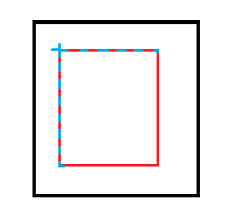
2-2-3 – Capture et traitement d’image
Traitement d’image: manuel
Création d’un bitmap dans le bitmap d’origine :

Slide 37
2-2-3 – Capture et traitement d’image
Traitement d’image: manuel
Problème:
La conversion des images en bitmaps faussent le redimensionnement: oblige de placer les points un peu à côté de la grille.
Inconvénient:
Ce traitement demande une action de la part de l’utilisateur qui peut être fastidieuse

Slide 38
2-2-3 – Capture et traitement d’image
Traitement d’image: automatique
Permet de rendre autonome la détection des coins de la grille.
Meilleur qualité pour la position des coins.

Slide 39
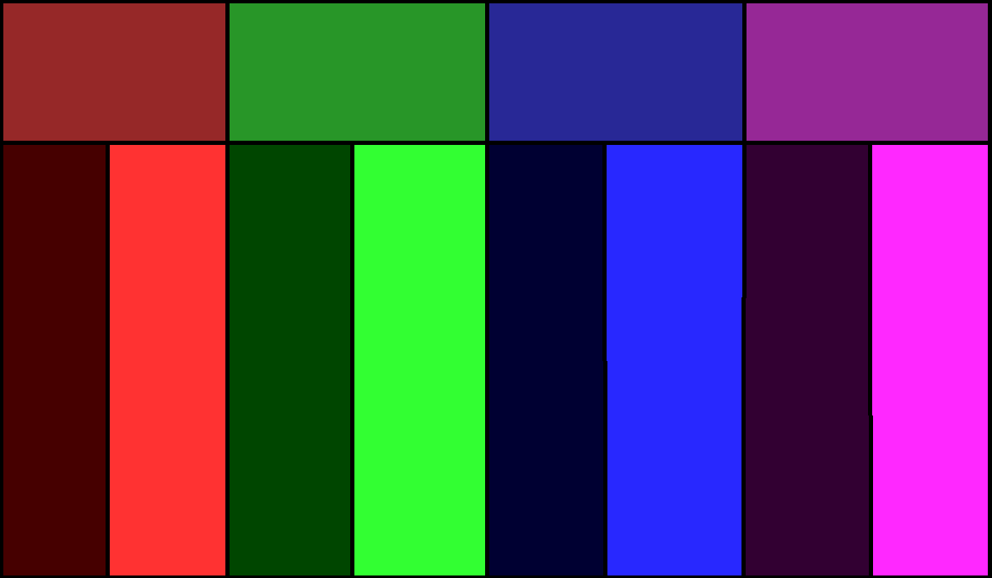
2-2-3 – Capture et traitement d’image
Traitement d’image: automatique

Slide 40
2-2-3 – Capture et traitement d’image
Traitement d’image: automatique
Notes:
Explique fond blanc + agrandissement de l’image

Slide 41
2-2-3 – Capture et traitement d’image
Traitement d’image : Atténuation
des reflets et des ombres
Principe :
Capture de la dégradation sur un écran noir, et sur un écran blanc.
Suppression de la dégradation sur les images à traiter.

Slide 42
2-2-3 – Capture et traitement d’image
Traitement d’image : Atténuation
des reflets et des ombres
Suppression des reflets:

Slide 43
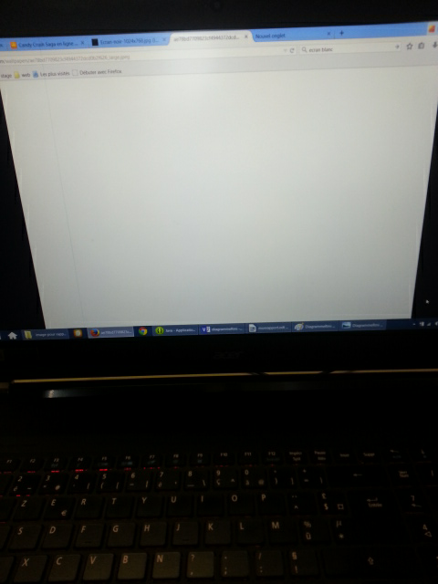
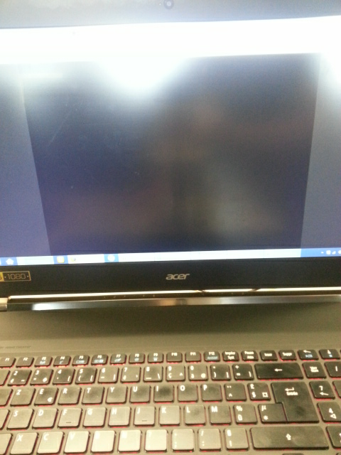
2-2-3 – Capture et traitement d’image
Traitement d’image : Problème rencontré:

Slide 44
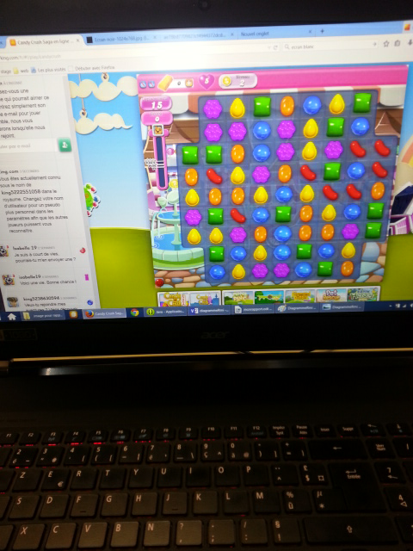
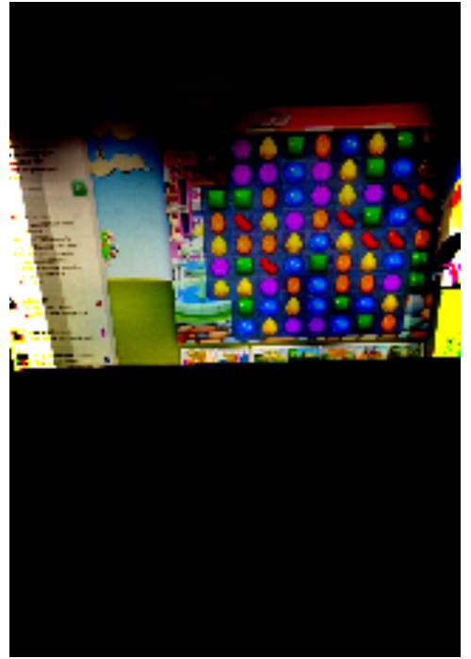
2-2-3 – Capture et traitement d’image
Traitement d’image : Problème rencontré:

Slide 45
2-2-4 – Communication Smartphone/PC
Serveur TCP/IP
Inconvénients:
Programme à installer coté PC.
Avantages:
Mise en place facile.
Bluetooth HID
Inconvénients
Posséder un ordinateur avec le Bluetooth.
Avantages:
Pas de manipulation a faire sur PC.
IUT Informatique de Clermont-ferrand 2014/2015
Notes:
le beau jerome fait cette diapo a si je les voit

Slide 46
2-2-4 – Communication Smartphone/PC
Pourquoi la solution bluetooth n’ a pas était retenue ?
Contraintes:
Smartphone root: pour avoir tout les droits,
Ordinateur avec bluetooth.
Documentations utilisaient le Ndk.
IUT Informatique de Clermont-ferrand 2014/2015
Notes:
Trop lg pr le temps impartie

Slide 47
2-2-4 – Communication Smartphone/PC
Explication communication
Création d’une liaison permettant l'échange de donnée entre le smartphone et le pc grâce au socket.
IUT Informatique de Clermont-ferrand 2014/2015
Notes:
le beau jerome fait cette diapo

Slide 48
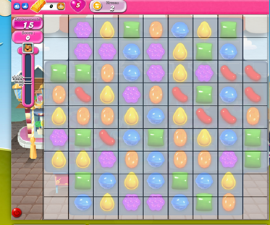
2-2-4 – Communication Smartphone/PC
Serveur au départ
Reçois une chaine de caractère.
(Ex: x1/y1/x2/y2)
Création d’une grille pour connaitre les positions des bonbons.
IUT Informatique de Clermont-ferrand 2014/2015
Notes:
Changer plusieur fois la methode de fonctionnemlent du serveur

Slide 49
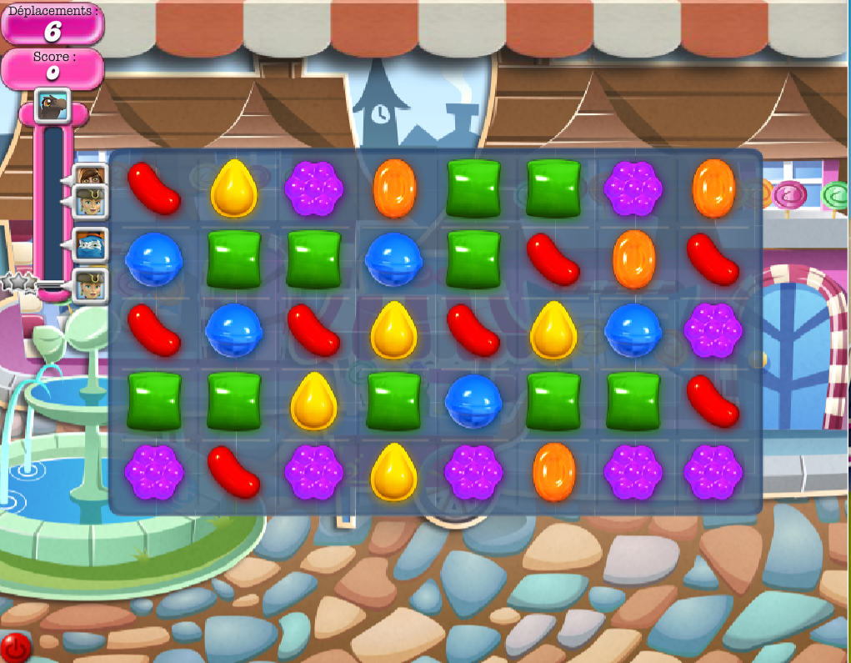
2-2-4 – Communication Smartphone/PC
Inconvénients de cette solution
Placer la grille manuellement.
Ne marche qu’avec les grilles de 9*9.
IUT Informatique de Clermont-ferrand 2014/2015
Notes:
le beau jerome fait cette diapo

Slide 50
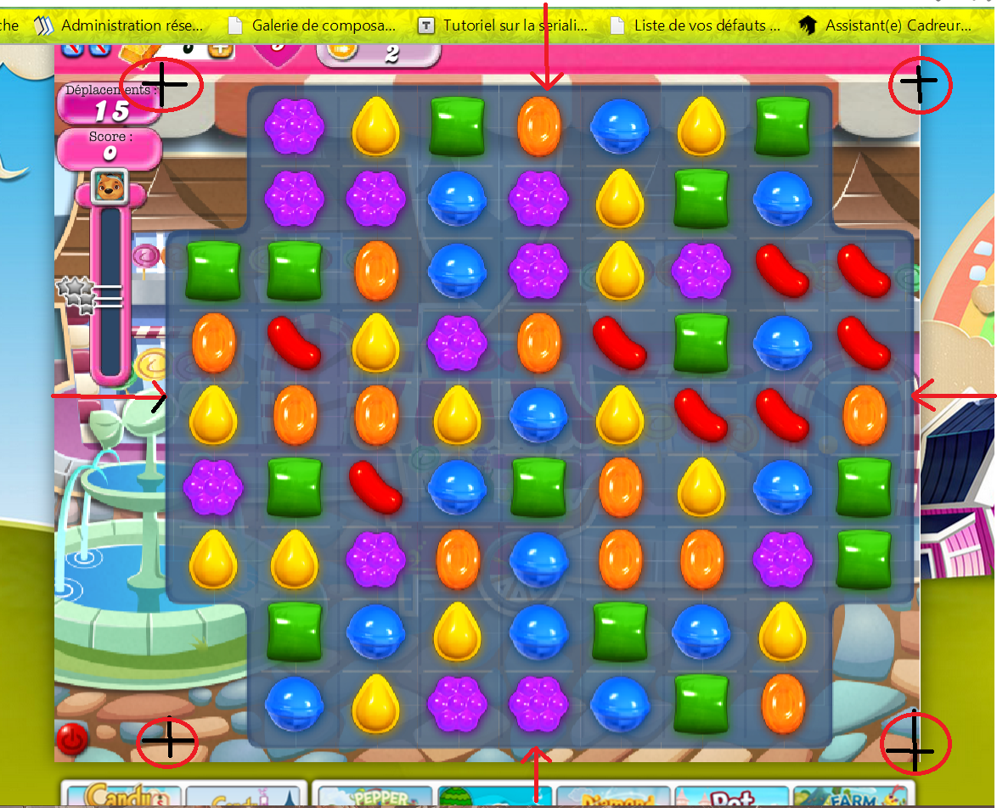
2-2-4 – Communication Smartphone/PC
Première amélioration
Plus besoin de placer la grille.
Capture d'écran
IUT Informatique de Clermont-ferrand 2014/2015
Notes:
Automatiser grille
Capture d ecran
Grille pas carré
Deduction des coté affichage de la grille
Definition de la grille

Slide 51
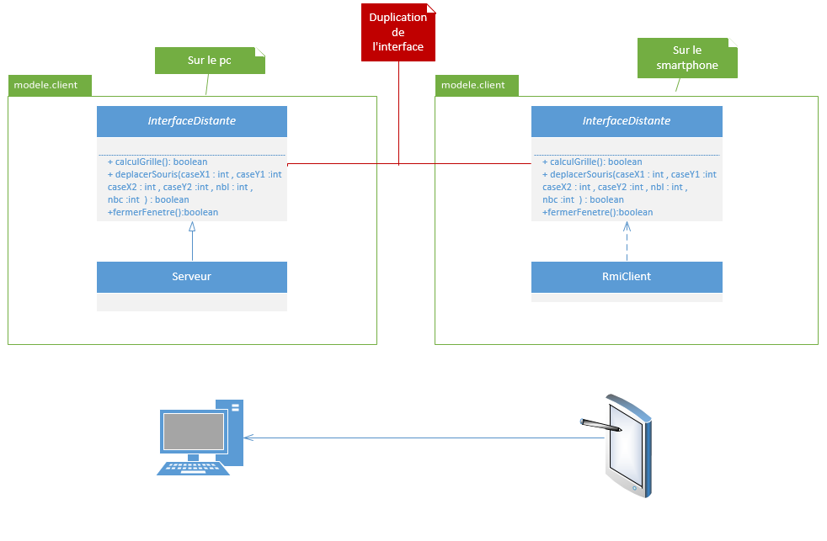
2-2-4 – Communication Smartphone/PC
Utilisation du RMI
(Remote method invocation)
IUT Informatique de Clermont-ferrand 2014/2015

Slide 52
Amélioration apporté avec le rmi
Abstraction du protocole de communication.
Permet au téléphone d’appeler directement les méthodes du serveur.
Enchaîner les étapes effectuées par le serveur.
IUT Informatique de Clermont-ferrand 2014/2015

Slide 53
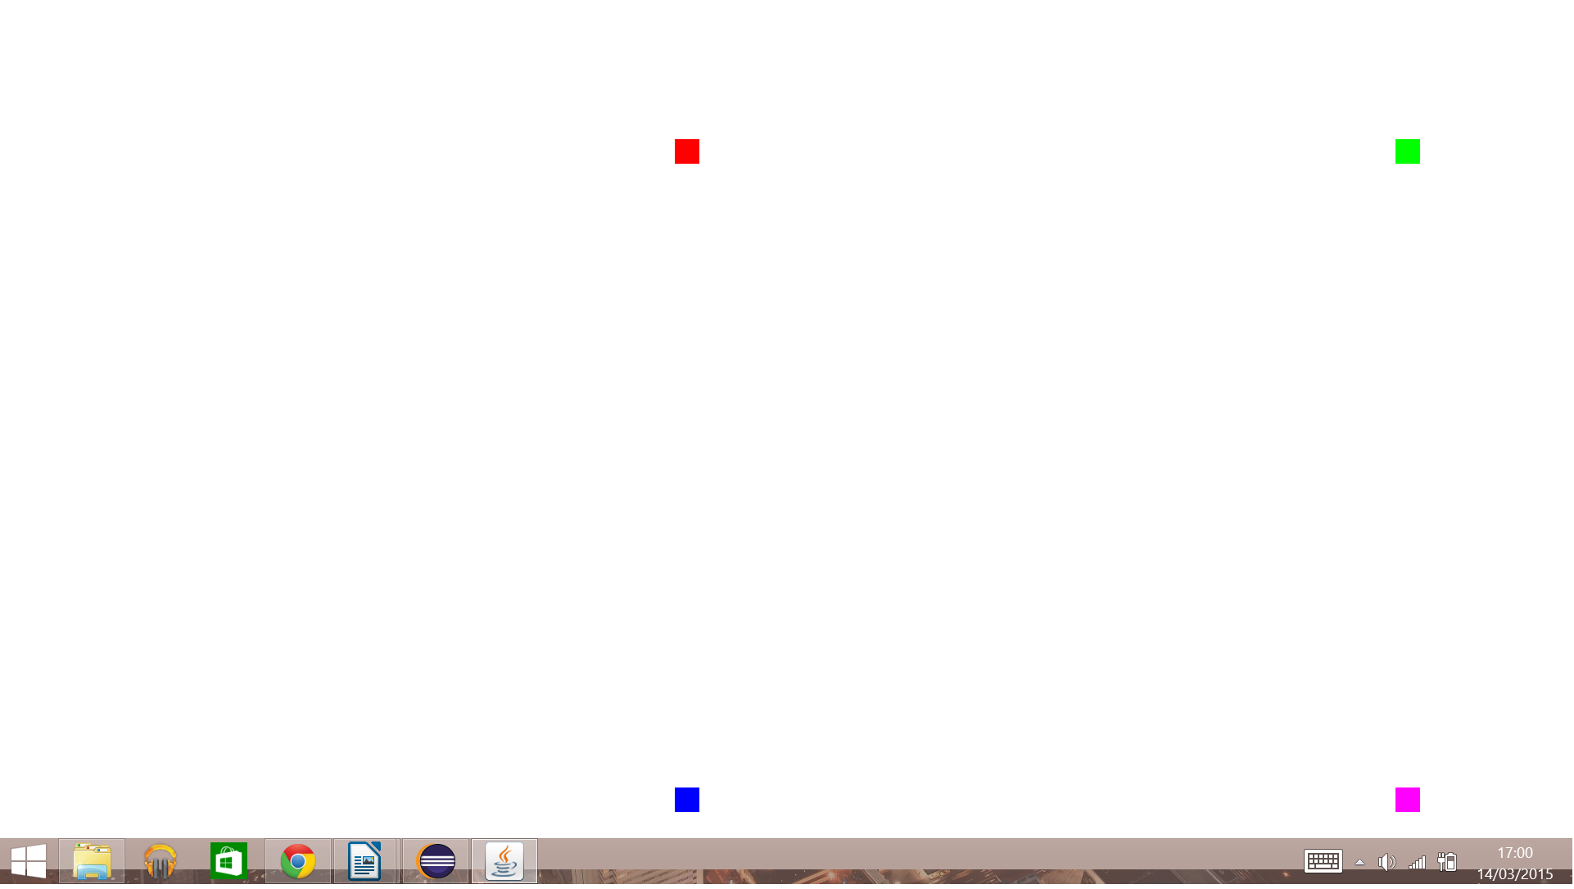
2-2-4 – Communication Smartphone/PC
Les étapes du serveur
L’utilisateur lance le serveur.
2) Afficher fenêtre de
redimensionnement.
3) Fermer la fenêtre .
4) Déplacer la souris pour jouer un coup .
IUT Informatique de Clermont-ferrand 2014/2015

Slide 54
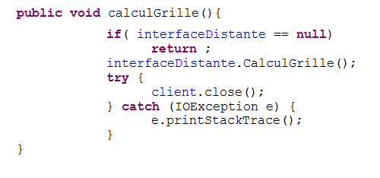
2-2-4 – Communication Smartphone/PC
Amélioration apporté avec le rmi
Appel de la méthode CalculGrille() du serveur on peut voir que le comportement est le même qu’un objet instancié chez le client.
IUT Informatique de Clermont-ferrand 2014/2015

Slide 55
2-2-5 – Application: organisation de la résolution
Résolution des niveaux
Extensibilité de l’application

Slide 56
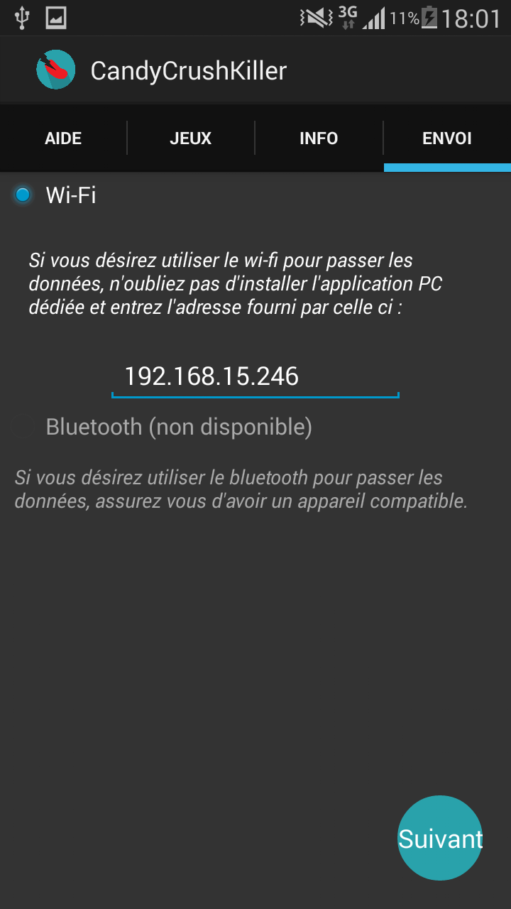
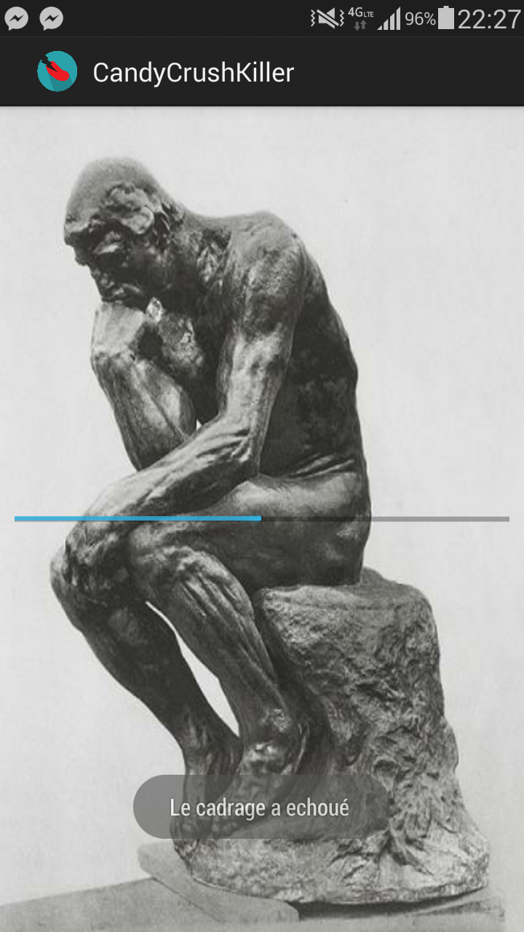
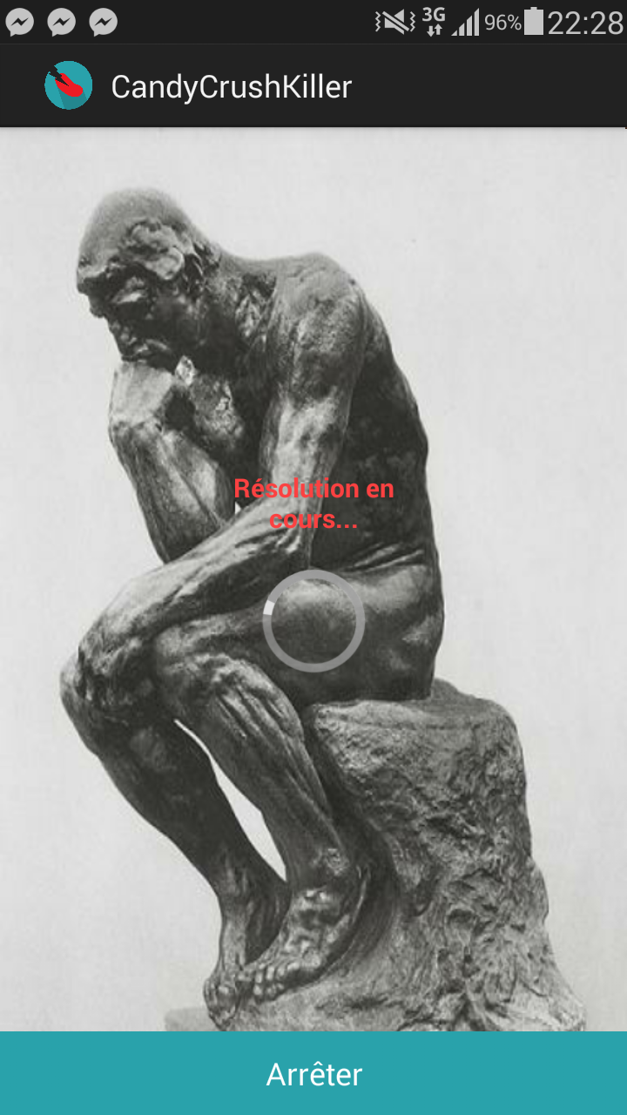
2-2-3 – Application: organisation de la résolution
Résolution des niveaux:
5 Activités pour arriver au but final

Slide 57
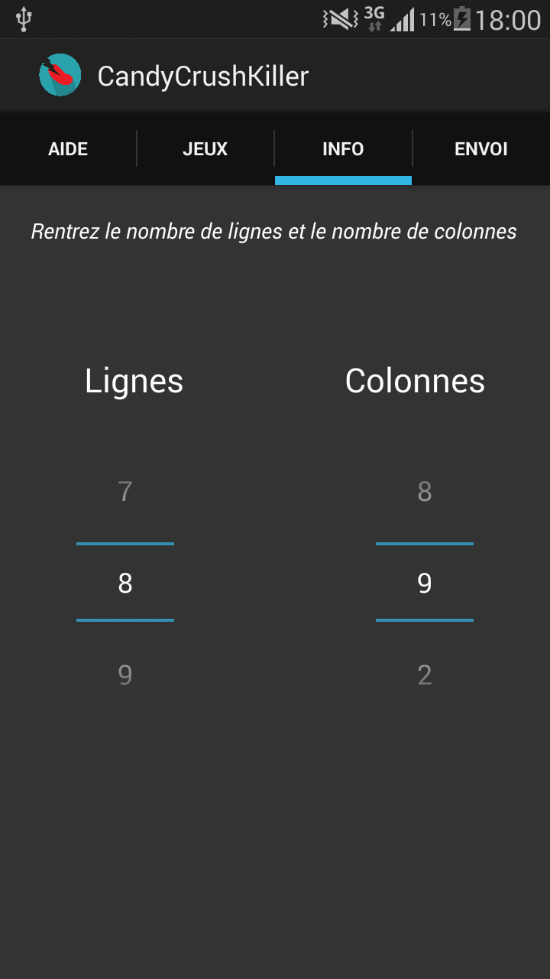
2-2-3 – Application: organisation de la résolution
Résolution des niveaux:
L’adresse IP, le nombre de lignes et de colonnes, la position des points pour redresser et redimensionner sont sauvegardés pour être réutilisés.
Notes:
+parlez des points du traitement

Slide 58
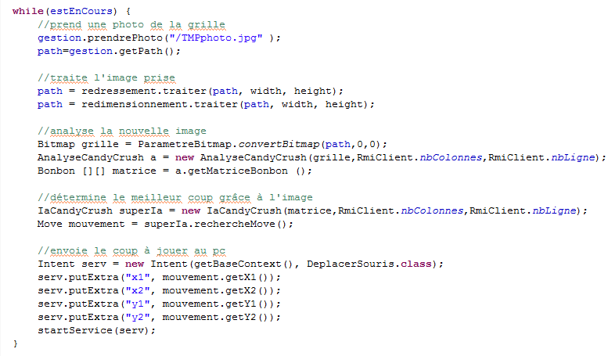
2-2-3 – Application: organisation de la résolution
Résolution des niveaux:
Notes:
+ parler du bouton d’arret

Slide 59
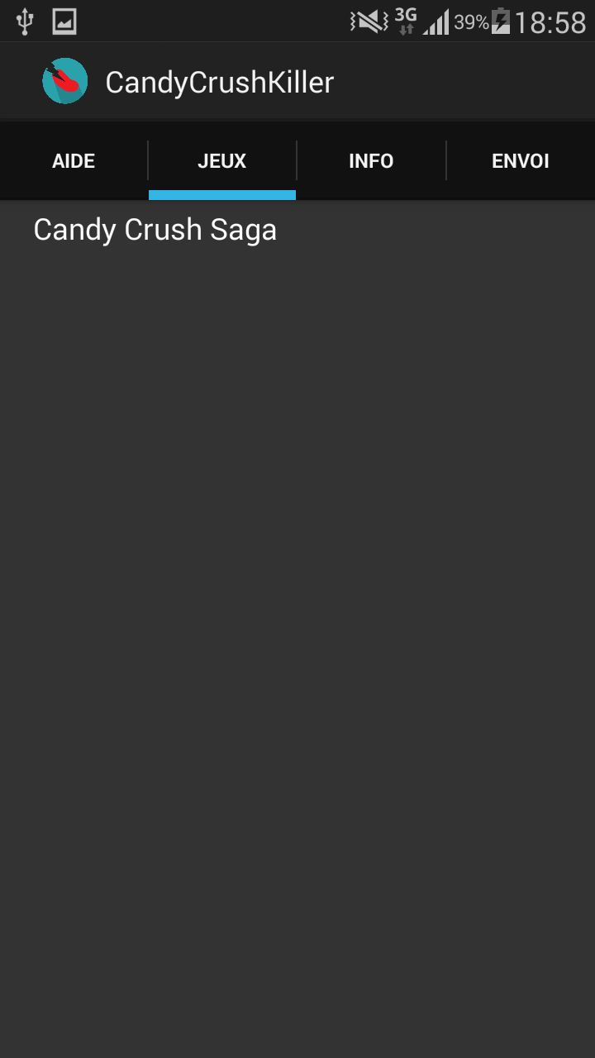
2-2-3 – Application: organisation de la résolution
Extensibilité de l’application:
Permettre une implémentation facile d’autres jeux:

Slide 60
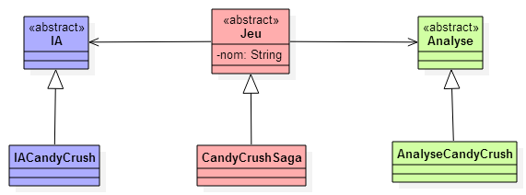
2-2-3 – Application: organisation de la résolution
Extensibilité de l’application:
Patron stratégie permettant cette implémentation simple

Slide 61
Bilan
Application pas complètement fonctionnelle:
Difficulté à différencier les bonbons jaunes et oranges,
Les reflets d'écrans peuvent dégrader la photo traitée.
Contrainte bluetooth hid pas atteinte.
Continuer sur l'automatisation de l'application.

Slide 62
Conclusion

Slide 63
Merci !

